Slide 1
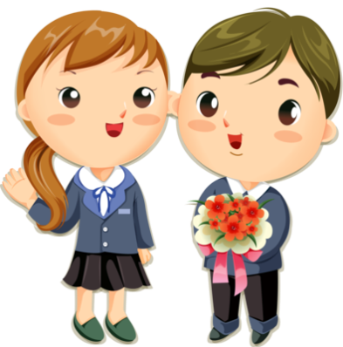
учимся вежливости
Презентация по внеурочной деятельности
«Детская риторика»
2 класс

Slide 2
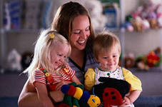
Основные вопросы:
Для чего люди общаются?
Какого человека называют общительным?
Какие формы общения есть у людей?

Slide 3
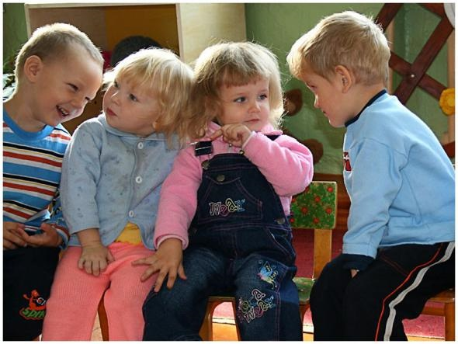
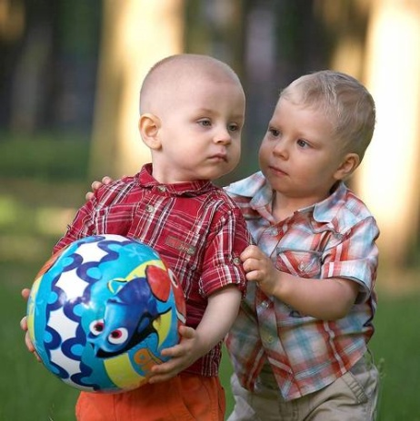
Знаете ли вы правила культурного поведения?
Вокруг тебя много разных людей. Это твои родители, учителя, одноклассники, друзья, с которыми ты проводишь свое свободное время.
Умеешь ли ты вежливо общаться с ними?

Slide 4
ВЕЖЛИВЫЕ СЛОВА
Здравствуйте – приветствие при встрече и одновременное пожелание быть здоровым (мы желаем вам здоровья).
Пожалуйста – выражает вежливое обращение, просьбу, согласие, ответ на благодарность.
Извините – попросить прощение.
Спасибо – выражение благодарности.
До свидания – приветствие при прощании.

Slide 5
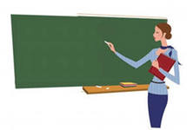
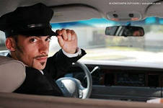
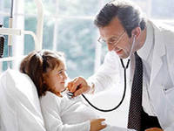
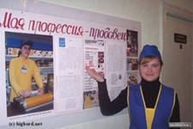
Тебе приходится общаться с просьбой и к незнакомым людям: к продавцу и кассиру в магазине, к водителю и пассажирам в транспорте.
Знаешь ли ты, как правильно обращаться к ним с просьбой?

Slide 6
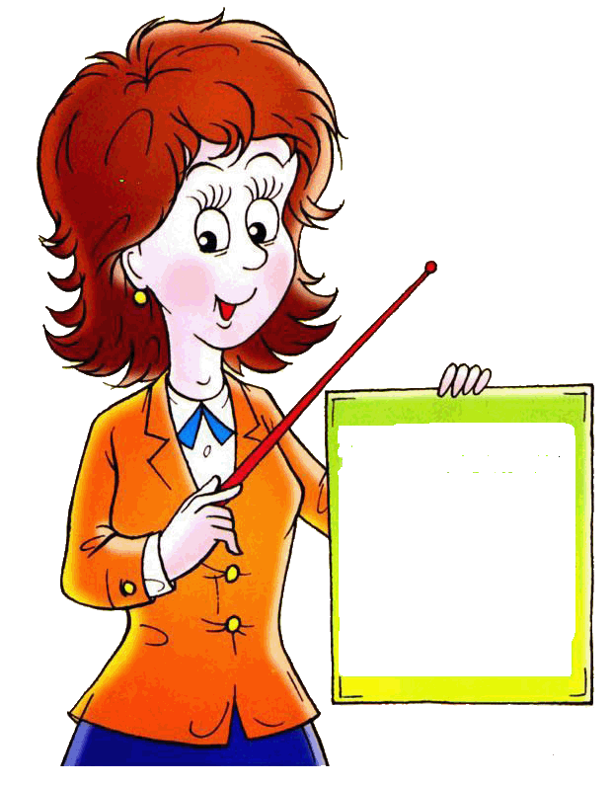
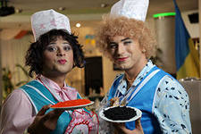
О чем надо помнить, обращаясь к служащим школы: секретарю, завхозу, охраннику, буфетчице?

Slide 7
Как надо поступать вежливому человеку.
Мальчик крикнул прохожему:
- Скажите, сколько сейчас часов?
Обращаясь к прохожему мальчик сделал три ошибки. Какие?
Два мальчика столкнулись в дверях и никак не могли разойтись. Кто должен уступить, если первому мальчику восемь лет, а второму – одиннадцать?
Девочка возмущенно жаловалась маме:
Во дворе мальчишка такой невежа – зовет меня Галькой!
Ты его как зовешь? – спросила мама.
Я его вообще никак не зову. Я ему просто кричу: «Эй, ты!»

Slide 8
Составьте пословицы и поговорки. Объясните их значение.
Не торопись говорить,
Слово ранит и
Недоброе слово
Ласковым словом и
слово лечит.
лед растопишь.
больней огня жжет.
торопись слушать.

Slide 9
Правила вежливого человека.
Нетрудно уступить в трамвае, в автобусе место пожилому человеку.
Нетрудно здороваться с людьми при встрече и говорить им «до свидания», «всего хорошего» при расставании.
Нетрудно быть опрятным, причесанным и умытым, чтобы окружающим людям было приятно с тобой общаться.
Нетрудно помочь по дому маме или бабушке или сестренке.
Много еще сделать нетрудно, чтобы тебя любили и считали вежливым человеком.

Slide 10
Оцените свою работу
на уроке
Закончи предложения….
Сегодня я узнал (а).
Я понял (а)…
Я почувствовал (а)…
Я научился (лась)…
Я смог (смогла)…
Было интересно…
Меня удивило…
Мне захотелось…
Урок дал моей жизни…

Slide 12
Ресурсы:
Методические рекомендации к предмету
« Детская риторика» под редакцией Т.А. Ладыженская
Рабочая тетрадь «Детская риторика»
под редакцией Т.А. Ладыженская
http://www.yandex.ru картинки по теме вежливость.

